Slide 1
Каразін
Василь Назарович
(1773-1842)
український вчений, винахідник, видатний громадсько-політичний діяч, засновник Харківського університету (1805)

Slide 2
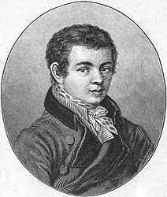
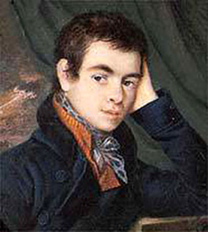
В. Н. Каразін

Slide 3
Народився В.Н. Каразін…
…30 січня (10 лютого) 1773 р. в селі Кручик на Слобожанщині (тепер Харківська область). До 10 років Василь навчався дома. Світогляд В. Н. Каразіна формувався під впливом творів Г.С. Сковороди та кращих європейських культурних традицій, що панували у приватних пансіонах Кременчука та Харкова, де він навчався до 17 років.
У січні 1791 р. Василь Каразін вступив на військову службу, де став постійним слухачем лекцій у Гірничому корпусі — на той час найкращому вищому навчальному закладі Росії, в якому здобув ґрунтовні знання з математики, фізики, хімії, медицини, оволодів основними європейськими мовами.

Slide 4
Восени 1795 р. Василь Назарович…
…залишив військову службу. Він оселився у своєму маєтку в селі Кручик, де одружився з дівчиною-кріпачкою. Кілька років Василь Назарович жив замкнуто, ведучи наукову роботу і практично не виїжджаючи за межі повіту. В. Н. Каразін мріяв назавжди виїхати за кордон, щоб «серед просвіченого суспільства… живити свою мораль». Але покинути межі Російської імперії без дозволу царя було неможливо. Спроба втекти без дотримання законних документів закінчилася невдачею. 3 серпня 1798 р. В. Н. Каразіна, його вагітну дружину та слугу Остапа схопили й запроторили на гауптвахту міста Ковно. Випереджаючи офіційне донесення, Василь Назарович написав листа до імператора Павла з поясненням своїх намірів і передав його естафетою.

Slide 5
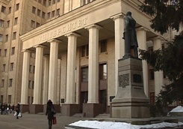
1805 рік
У 1801 році трон посів Олександр І. В.Н.Каразін подає новому імператору свій проект політичної та економічної перебудови імперії. Цар робить Каразіна радником і дає йому високу посаду. Саме в цей недовгий період Каразіну і вдалося заснувати і Міністерство просвіти, і як крок практичної просвіти — заснувати університет у місті Харкові у 1805 році.

Slide 6
Жага до…
…практичної діяльності, до швидкого впровадження своїх ідей в реальність зіграла з Каразіним злий жарт. Він наражається на тяганину, хабарі, злодійство, наживає могутніх ворогів і починає дошкуляти царю та його прибічникам критикою, докорами, звинуваченнями. Про вдячність до Каразіна забуто — йому дають наказ про відставку, виїзд зі столиці. Він знову в селі, але не скоряється і знову пише листи, проекти, повідомлення, осуди до царя. Тепер він потрапляє під нагляд поліції, потім йому забороняють жити в столицях, пізніше ув'язнення в тюрмі-фортеці Шліссельбург, у Ковенській тюрмі-фортеці.

Slide 7
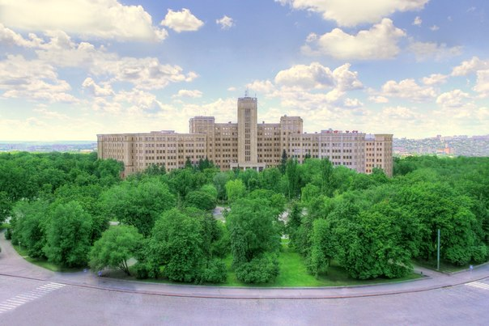
З ініціативи Каразіна було засновано Харківський університет, який був урочисто відкритий 17 січня 1805 року.
Василь Назарович збирав серед столичної інтелігенції пожертвування літературою до бібліотечного фонду Харківського університету, а дещо придбав готівкою. В результаті він зібрав і перевіз до Харкова 3000 цінних книг, які стали основою для університетської бібліотеки. 30 серпня 1811 р. – Вчена рада Харківського університету обрала В.Н. Каразіна своїм почесним членом.

Slide 8
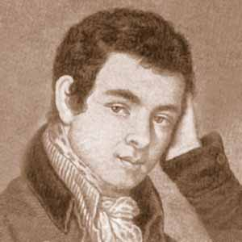
1811-1818 рр.
…організував у Харкові „Філотехнічне товариство” для поширення досягнень науки, техніки та розвитку промисловості в Україні. Каразін займався народними школами, жіночою освітою, державними архівами, науковими дослідженнями.
У 1820—1821 за критику існуючого суспільного ладу був ув'язнений у Шліссельбурзькій фортеці. Після звільнення жив під наглядом поліції у своєму маєтку.
1842 року 69-літній Каразін по дорозі з Миколаєва до Криму, куди поїхав для проведення своїх досліджень, захворів.
Помер Василь Назарович 4 (16) листопада 1842 року в Миколаєві.

